Slide 1
Інформатика 9 клас
Розділ 15
Збереження даних на знімних носіях
Навчальна презентація
з інформатики для 9 класу
Підготовлена та відкорегована вчителем
інформатики Бережанської гімназії ім.Б.Лепкого
Цідило Я.Й.

Slide 2
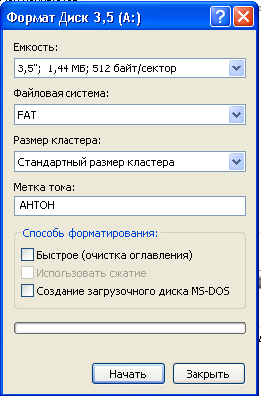
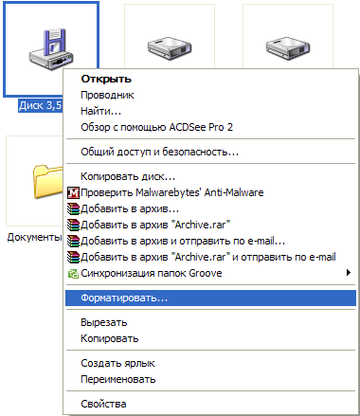
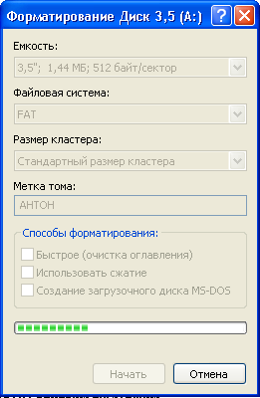
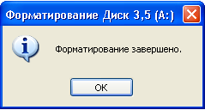
Обмін даними за допомогою знімних носіїв
Перенесення даних на дискету
Форматування дискет
Донедавна поширеними були 3,5-дюймові дискети ємністю 1,44 Мбайт.
Нову дискету перед використанням потрібно відформатувати. Під час цієї процедури на неї записується інформація, яка дає змогу ОС керувати даними на дискеті.
Вставити дискету в дисковод. Відкрити папку Мій комп'ютер.
Клацнути правою кнопкою миші значок дисковода та вибрати у контекстному меню команду Форматувати.
У вікні форматування дискет клацнути кнопку Почати, а у вікні, що відкриється Ок. Почнеться процес форматування.

Slide 3
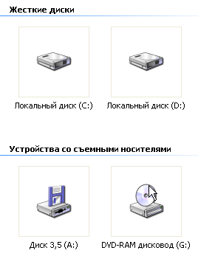
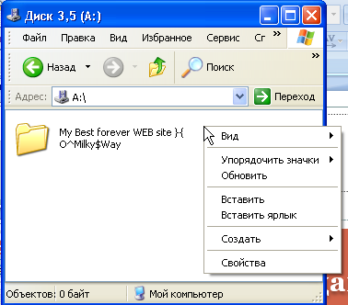
Запис даних на дискету
1. Перейти у папку, де містяться файли, які потрібно скопіювати на дискету,виділити їх і натиснути клавіші Ctrl+C.
2. У вікні програми Провідник відобразити панель Папки, у дереві папок відкрити папку Мій комп'ютер і клацнути елемент Диск3,5(А). Після цього вміст дискети відобразиться у правій частині вікна.
3. Клацнути на вільному місці в зазначеній частині вікна та натиснути клавішу Ctrl+V. Файли будуть скопійовані. Перейти до будь-якої іншої папки. Вийняти дискету з дисковода.

Slide 4
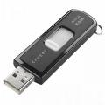
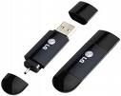
Перенесення даних на флеш-накопичувач
Копіювання файлів на флеш-накопичувач
Флеш-накопичувач
Вставте флеш-пристрій у рознім порту USB. Якщо в системі встановлено режим автовідтворення, відкриється вікно, у якому слід вибрати дію Відкрити папку для перегляду файлів. Якщо вікно пристрою не відкрилося, запустіть програму Провідник вручну.
Перейдіть до папки з файлами, які потрібно скопіювати, виділіть їх і натисніть клавіші Ctrl+C.
У вікні програми Провідник відобразіть панель Папки, якщо її немає, то перейдіть до флеш-накопичувача.
Клацніть у вільному місці в цій частині вікна та натисніть клавіші Ctrl+V. Файли буде вставлено. Закрийте вікно Провідника.
На панелі завдань клацніть значок Безпечне витягнення пристрою.
Коли з'явиться повідомлення про те, що пристрій можна витягнути, вийміть флеш-накопичувач з порту USB.
Флеш-накопичувач (флешка) – дуже зручний пристрій для перенесення даних
(він мініатюрний, має велику ємність, зручність у підключенні)

Slide 5
Записування даних на оптичні носії засобами системи Windows XP
Перед записом даних на компакт-диск, потрібно переконатися, що у вікні записувального CD\DVD-дисководу встановлено прапорець Дозволити запис компакт-дисків на цьому пристрої.
Відкрити це вікно можна, клацнувши правою кнопкою миші значок диска в папці Мій комп'ютер і вибравши команду Властивості, вкладка Запис.

Slide 6
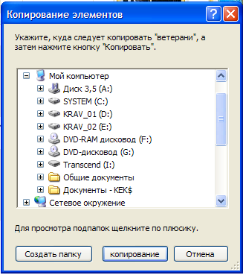
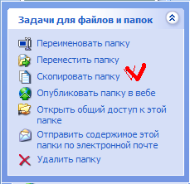
Копіювання файлів на компакт-диск засобами Windows XP
Вставте пустий компакт-диск у пристрій
Відкрийте папку Мій комп'ютер. Виберіть файли та папки для копіювання. В області Файли та папки: завдання клацніть посилання Скопіювати папку (Скопіювати файл, або Копіювати виділені об'єкти)
У діалоговому вікні Копіювання елементів, що відкриється, виберіть пристрій для записування компакт-дисків і клацніть кнопку Копіювання.

Slide 7
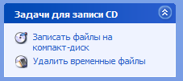
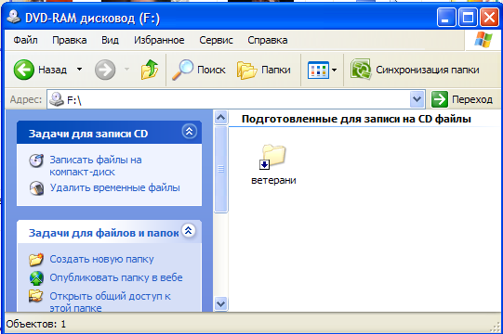
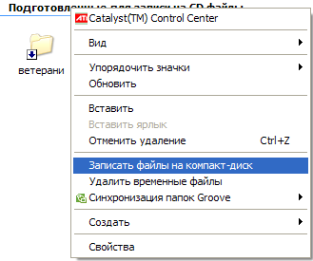
Копіювання файлів на компакт-диск засобами Windows XP
4. На панелі повідомлень клацніть повідомлення, що з'явиться.
5. В області Завдання для запису виберіть посилання Записати ці файли на компакт-диск. Запуститься майстер запису
Відкриється вікно, в якому відобразиться область із тимчасовими файлами, призначеними для копіювання на компакт-диск.
Виклик майстра запису на компакт-диск відбудеться також клацанням відповідної команди у контекстному меню посилання Підготовлені для запису на СD файли в полі вікна.
6. Увести ім'я компакт-диска та клацнути кнопку Далі. У процесі записування майстер створить тимчасову копію компакт-диска на жорсткому диску. Записавши компакт-диск, система автоматично виштовхне його з дисководу.

Slide 8
Використання програми Nero
Вікно програми Nero StartSmart
Можливості ОС Windows XP щодо роботи з компакт-дисками обмежені. Тому часто застосовують спеціальні програми для записування оптичних дисків.
Програма Nero працює з усіма типами оптичних дисків. Після її встановлення на робочому столі з'явиться значок Nero StartSmart, за допомогою якого можна відкрити вікно програми.

Slide 9
Записування диска з даними
У поле Ім'я диску потрібно ввести ім'я створюваного диску. Потім клацнути кнопку Додати і вибрати на жорсткому диску файли, які мають бути записані на компакт-диск.
Щоб у програмі Nero записати диск із даними, слід встановити порожній компакт-диск у дисковод і клацнути кнопку Запис даних. Буде відкрите відповідне вікно програми.

Slide 10
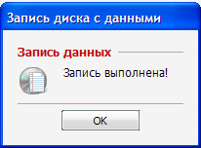
Записування диска з даними
Після того, як файли для запису обрані, клацнути кнопку Записування.
Після завершення процесу записування відобразиться вікно з повідомленням про це.

Slide 11
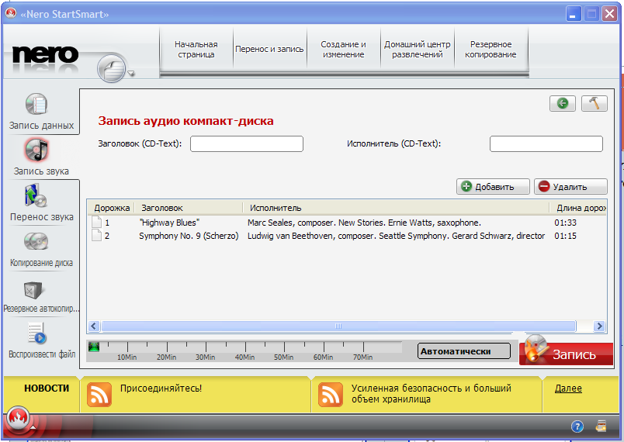
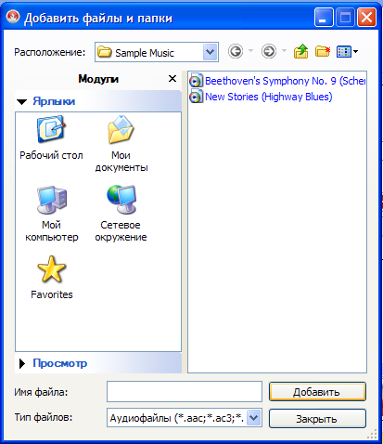
Записування аудіодиска
Аудіодиск – це оптичний диск, на якому записано звукову інформацію
Клацнути значок Аудіо компакт-диск. У вікні з параметрами запису у поле Заголовок (CD-текст) увести назву аудіодиска, а в поле Виконавець (CD-текст) – ім'я виконавця чи назву групи, чиї твори записуєте.
Щоб у програмі Nero створити аудіодиск, слід встановити порожній компакт-диск у дисковод і клацнути кнопку Записування звуку. Буде відкрите відповідне вікно програми із варіантами для вибору типу аудіодиска.
Далі слід
Клацнути кнопку Додати, щоб на жорсткому диску вибрати звукові файли. Після чого клацнути кнопку Записування.

Slide 12
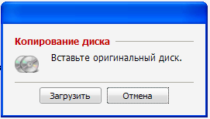
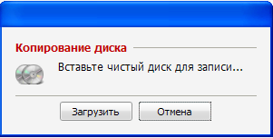
Копіювання диска
Щоб скопіювати увесь вміст одного компакт-диска на інший, досить виконати такі дії.
Вставити у дисковод компакт-диск,який потрібно скопіювати, клацнути значок програми Nero StartSmart і у вікні програми клацнути кнопку Копіювання даних.
У вікні, що відкриється клацнути кнопку Копіювання. Якщо ви не вставили диск перед цим, то буде виведене відповідне повідомлення
Програма Nero скопіює дані та створить на жорсткому диску образ (копію) компакт-диска. Після цього буде виведене повідомлення про те, що потрібно вставити чистий диск, на який буде записано створений образ. Слід вставити диск і клацнути кнопку Завантажити. Програма запише на цей диск образ, який було створено.

Slide 13
Видалення даних з диска
Якщо вставити в дисковод перезаписуваний компакт-диск, що містить дані, програма Nero відобразить вікно з пропозицією видалити їх.
Для видалення клацніть кнопку Видалити. Тепер можна записувати на компакт-диск нові дані.

